Slide 1
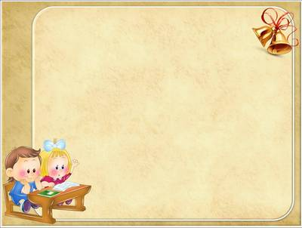

Николай Николаевич Носов
1908-1976 гг.

Slide 2


Slide 3
Са, са, са – это хитрая лиса!
Су, су, су - и живет она в лесу!
Сы, сы, сы – хвост пушистый у лисы!
- Се, се, се – знаем сказку о лисе!

Slide 4



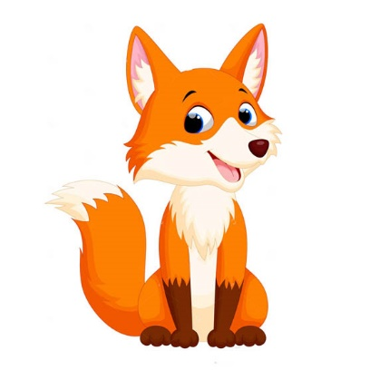
1. Почему никто из лесных зверей не хотел дружить с
Волком ? Что посоветовала Волку Лиса?
2. Как встретили Волка жители фермы?
3. Что предложил Волку Пёс Шарик? Согласился ли Волк?
3. Могла ли такая история произойти с волком на самом деле?
4. Как называют выдуманные истории?

Slide 5

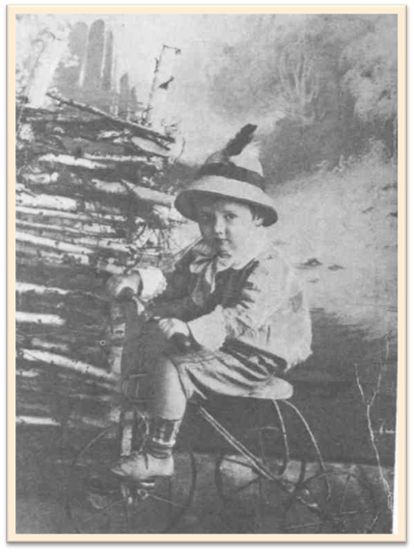
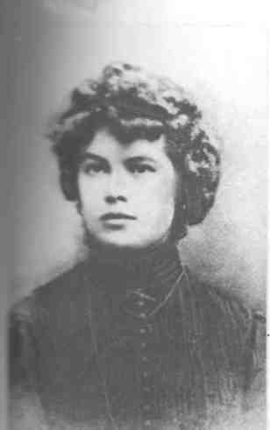
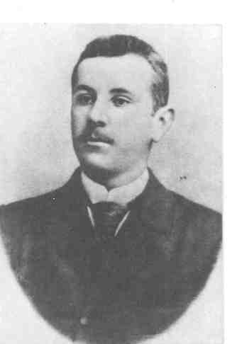
Родился Николай Носов в городе Киеве. Папа его работал на железной дороге, а по вечерам выступал в театре. А мама Николая прекрасно пела!
Папа
Мама
Маленький Николай Носов

Slide 6
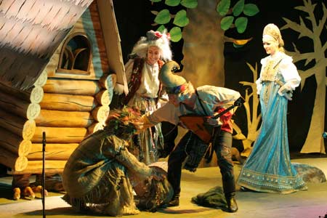
Маленький Николай очень любил ходить на спектакли своего папы. Родители даже думали, что он хочет стать актером.

Slide 7
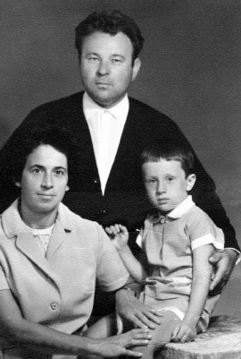
Детские рассказы Николай Николаевич стал писать совсем случайно!
У него родился сын, и
нужно было рассказывать ему все новые и новые сказки, забавные рассказы

Slide 8








Произведения Николая Николаевича Носова

Slide 9










Slide 10

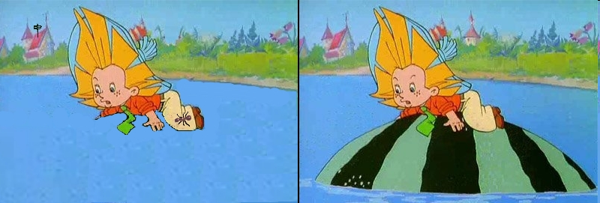
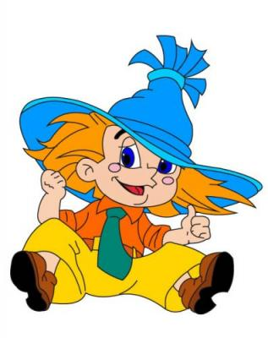
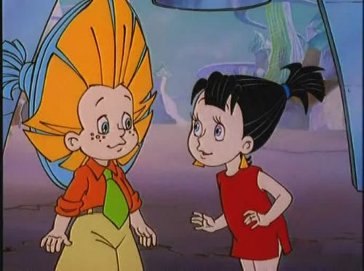
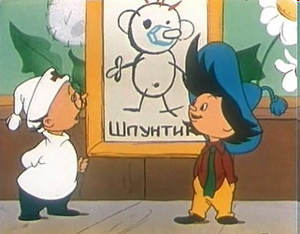
Мультфильмы по мотивам произведений Николая Носова
«Бобик в гостях у Барбоса»
«Незнайка»

Slide 11
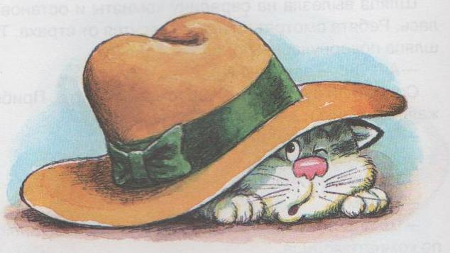
«Живая шляпа»

Slide 12
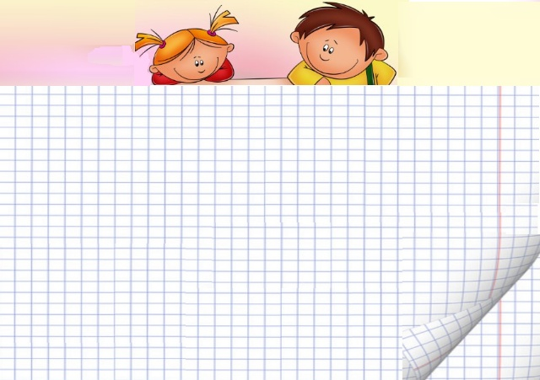


Slide 13
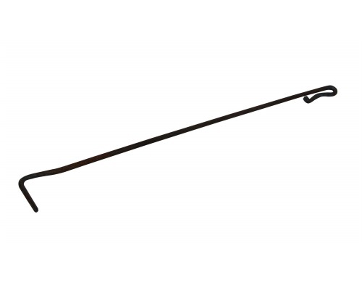
Словарные слова
Кочерга – инструмент, сделанный из железа, используется для выгребания углей из печи

Slide 14
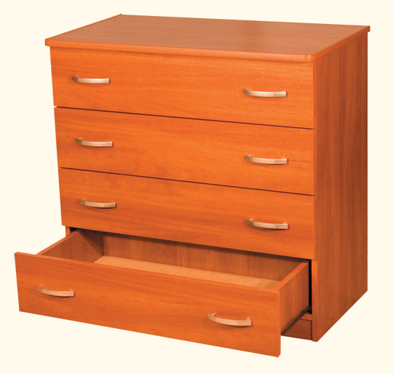
Комод – низкий шкаф с выдвижными ящиками

Slide 15
Трястись (от страха) – дрожать, бояться
Фыркать – с шумом выпускать воздух

Slide 16
Читай правильно:
Прыгать- за-прыг-нуть- запрыгнули;
Ре-тре-стре- стре-лять- стрелять;
На-пра-ви- лась – направилась.

Slide 17
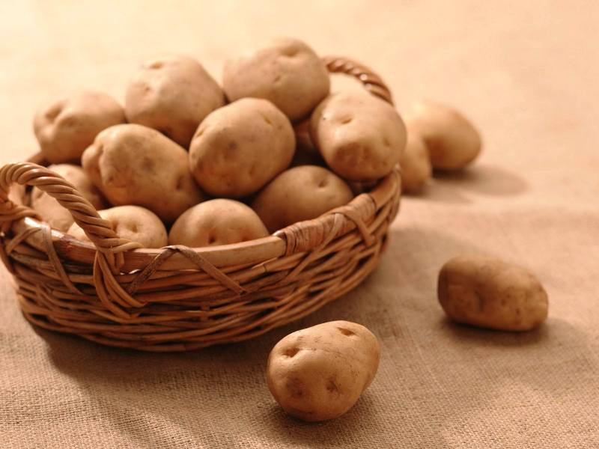

Игра «Попади в шляпу».

Slide 18
Чтение рассказа стр.70

Slide 19


Вопрос 1
Котенок Васька сидел на шкафу?
Верно
Неверно

Slide 20
Вопрос 2
Володя и Вадик видели, как Васька попал под шляпу, так как играли с ним!
Верно
Неверно

Slide 21
Вопрос 3
Вадик хотел поднять шляпу?
Неверно
Верно

Slide 22
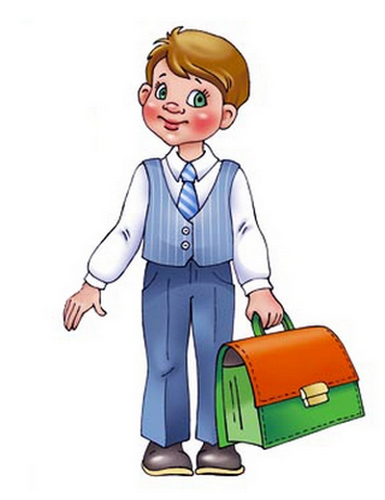
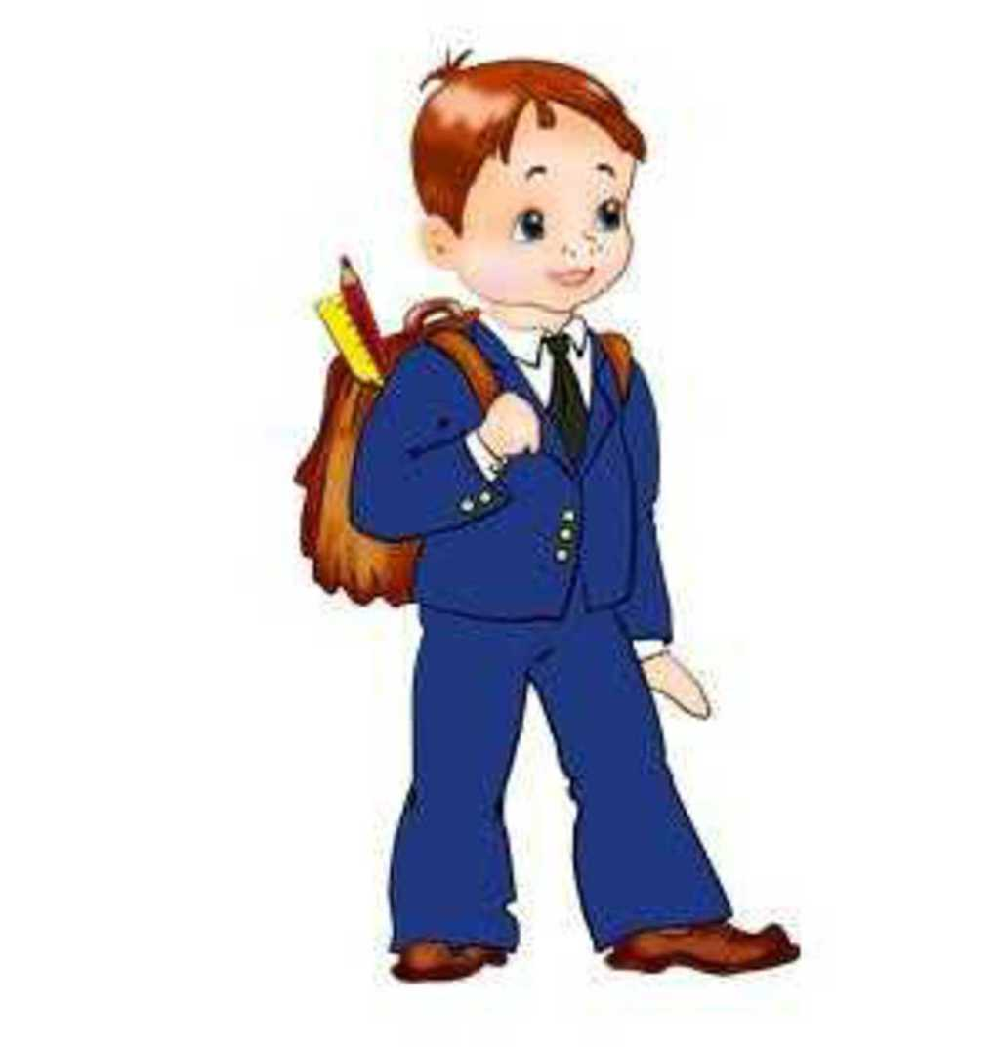
Вопрос 4
Шляпа подползла к Володе или к Вадику?
К Володе
К Вадику

Slide 23
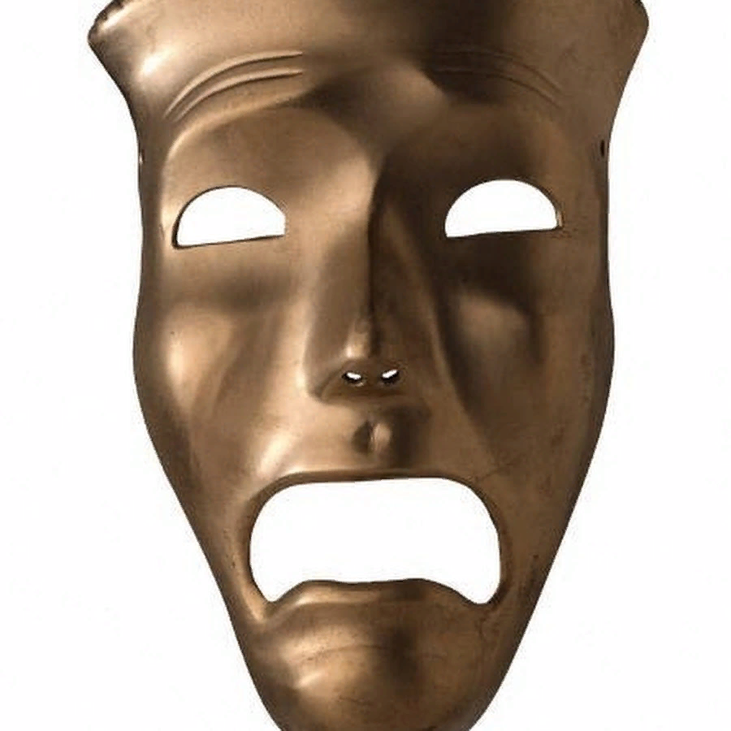
Пластический этюд.

Slide 24


Вопрос 5
Вадик или Володя попал в шляпу картошкой?
Володя
Вадик

Slide 25


Вопрос 6
Васька фыркал и жмурился от света или от страха?
От света
От страха

Slide 26

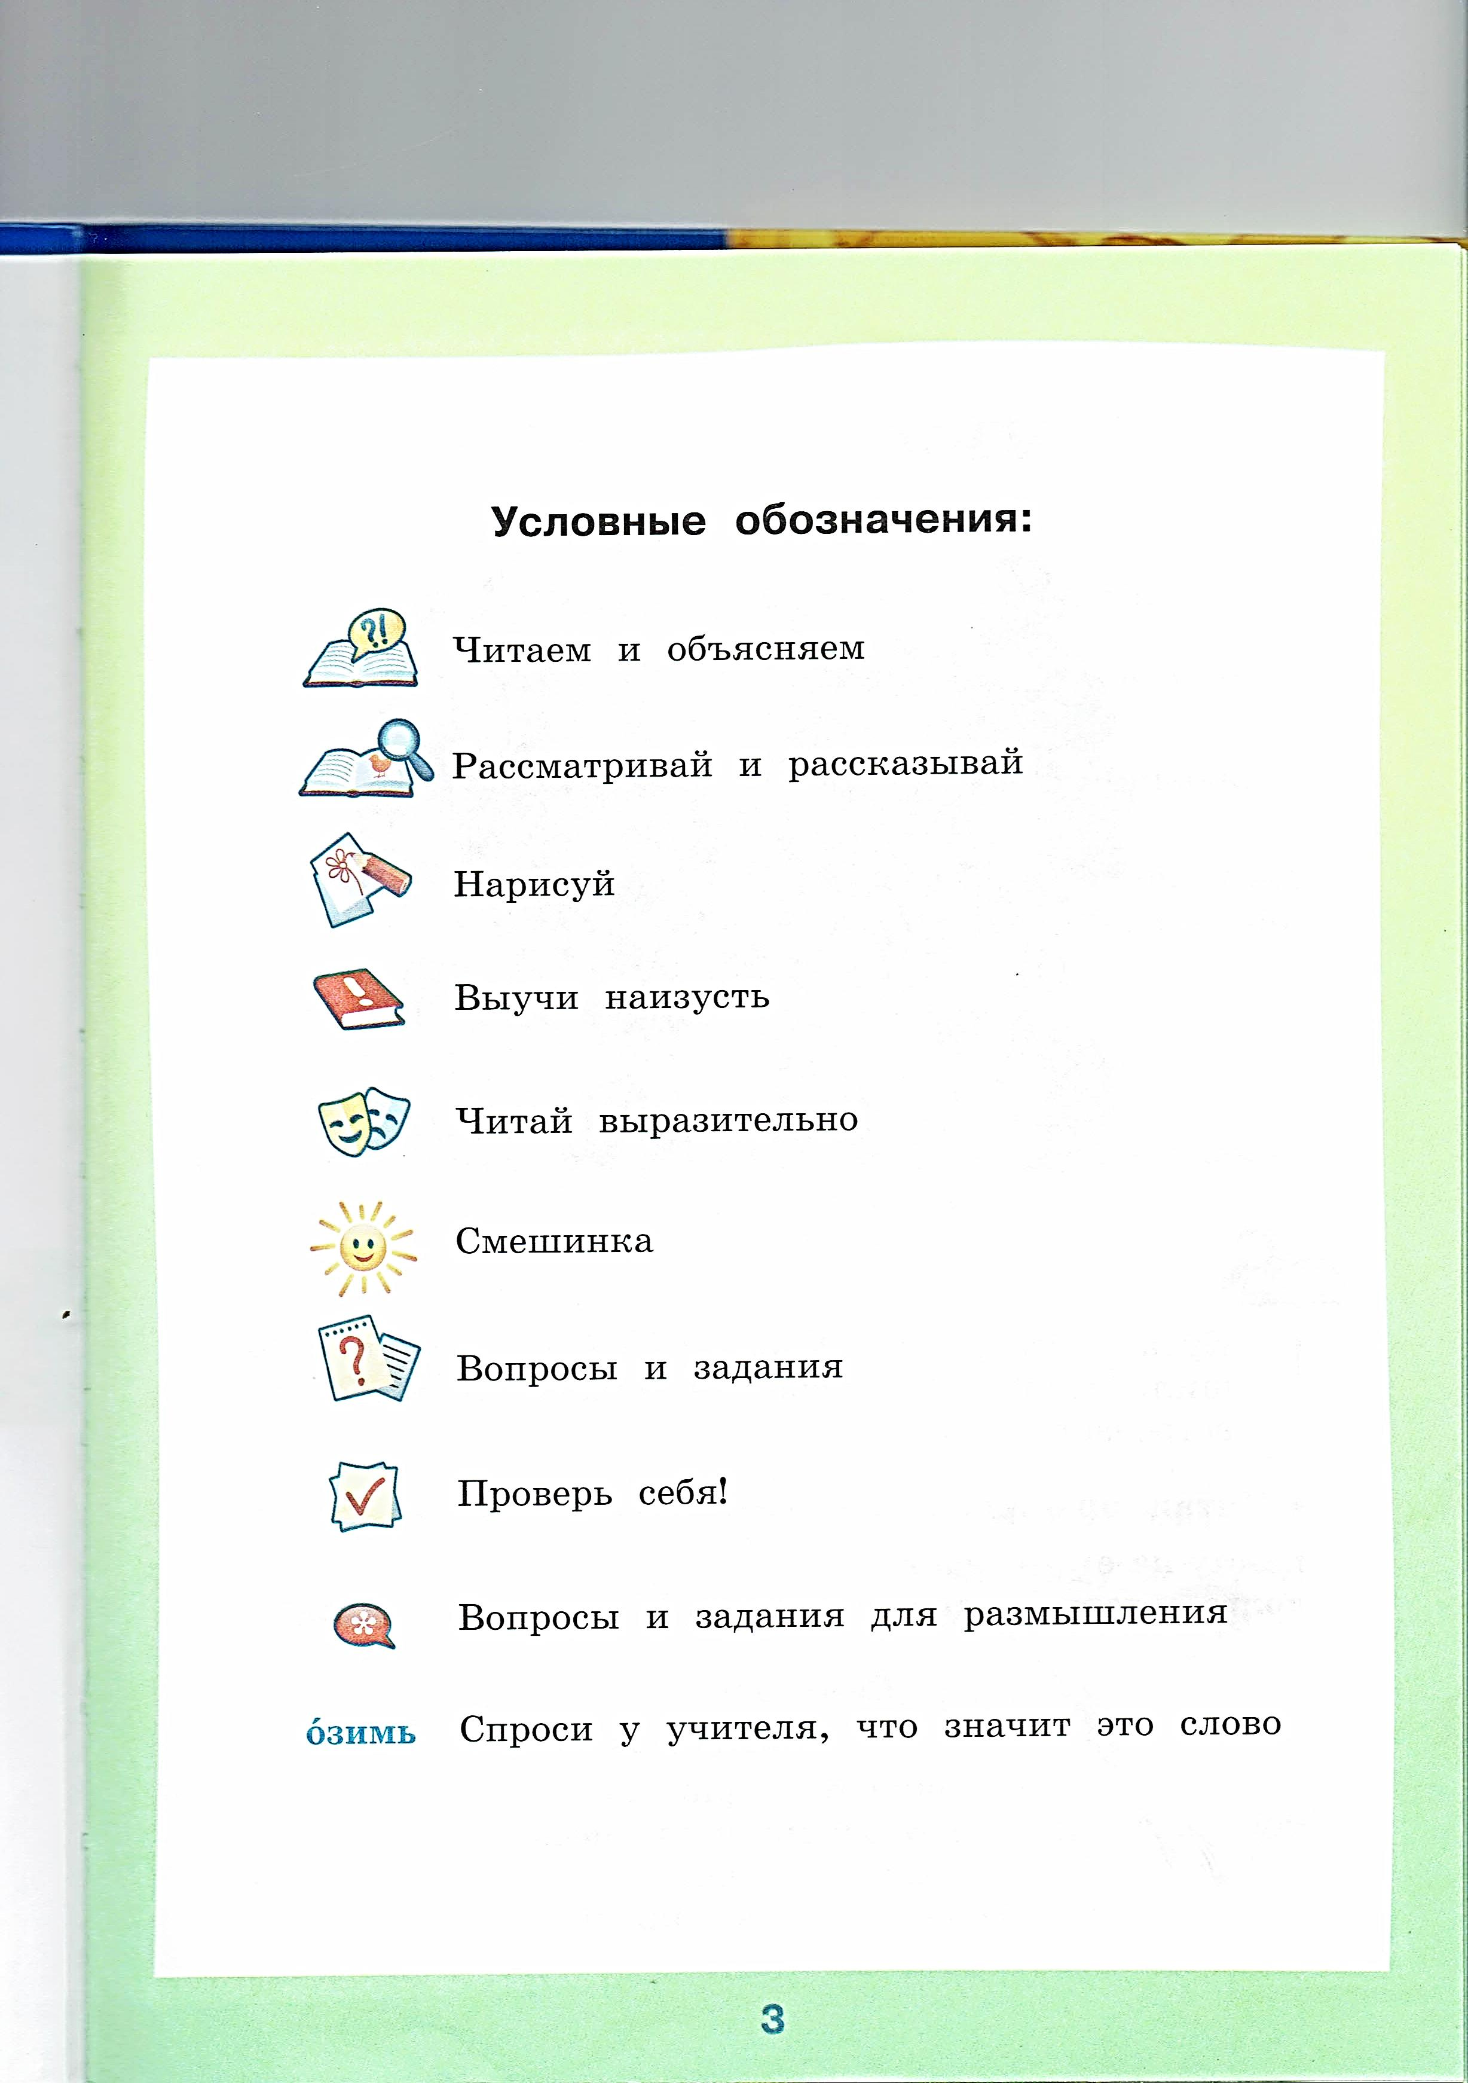
Домашнее задание:
Стр. 70-72.
Вопросы и задания.
Расскажи рассказ по картинкам.

Slide 27
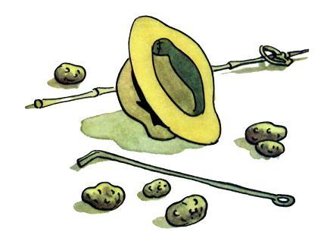
Молодцы!

